Slide 1
УПРАВЛІННЯ дснс УКРАЇНИ У Закарпатській області

Slide 3
Стаття 59 Кодексу цивільного захисту
Пожежна охорона
Державна
Відомча
Місцева
Добровільна

Slide 4
Повноваження ОТГ
утворення
Місцевої
пожежної
охорони
Добровільної
пожежної
охорони

Slide 5
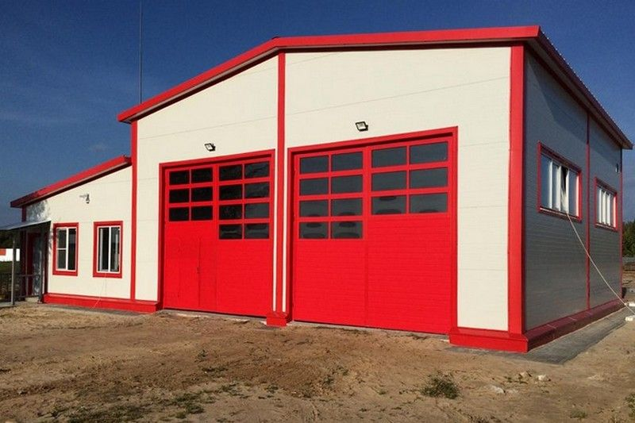
Модульне пожежне депо

Slide 6
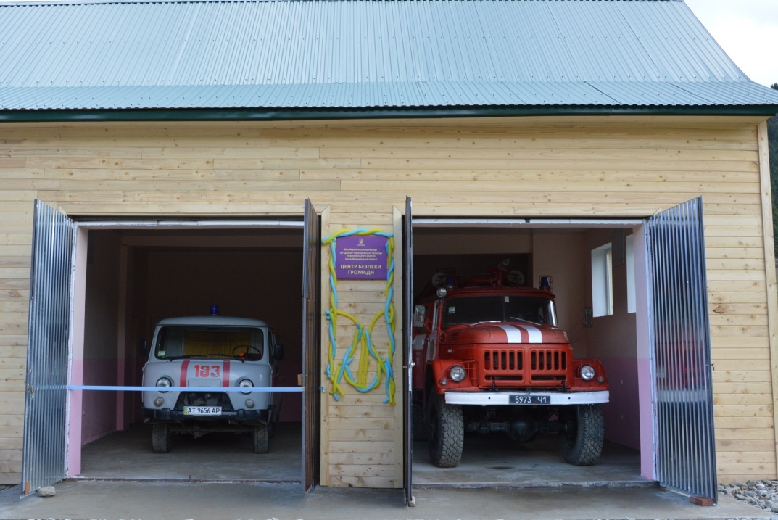
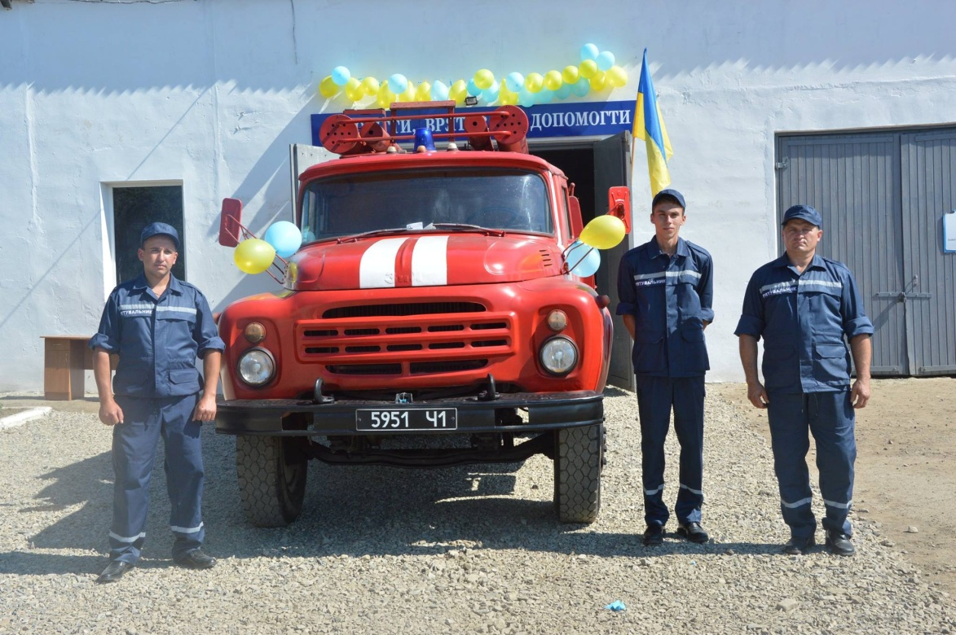

Slide 7
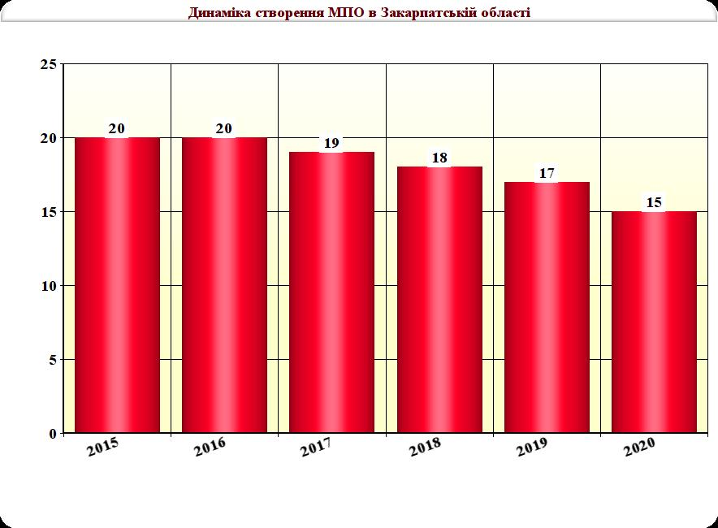

Slide 8
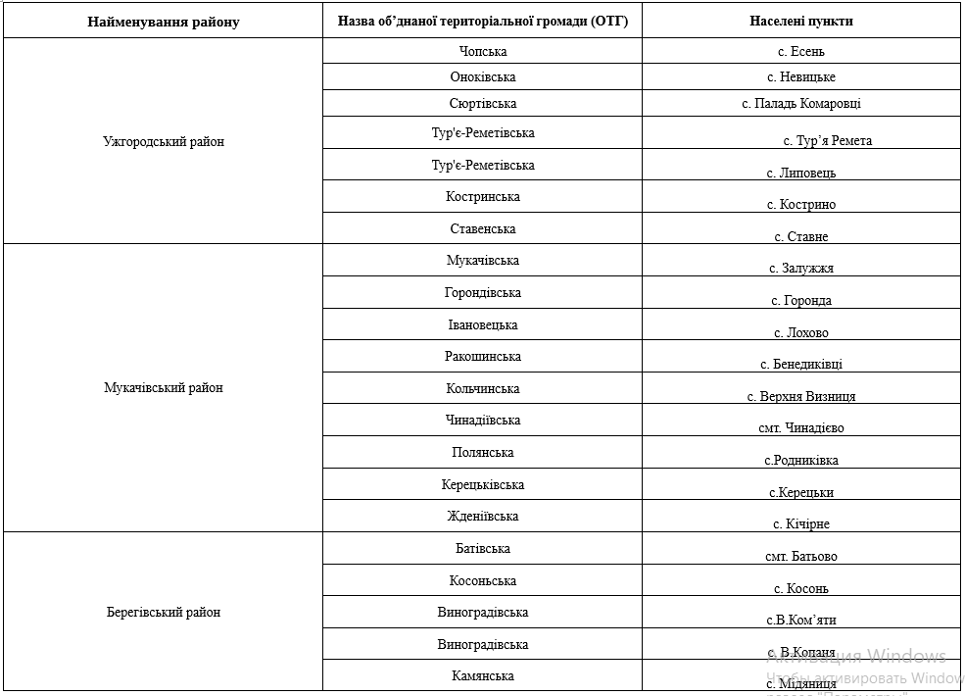
Підрозділи МПО де необхідно створити

Slide 9
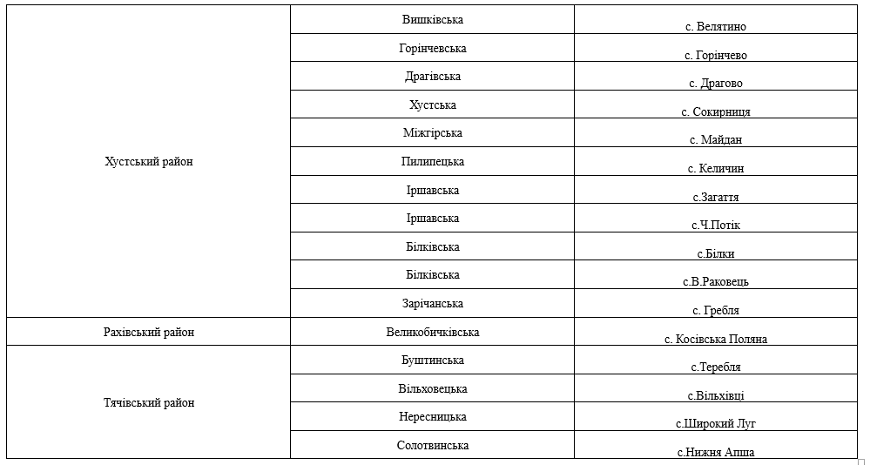
Підрозділи МПО де необхідно створити

Slide 10
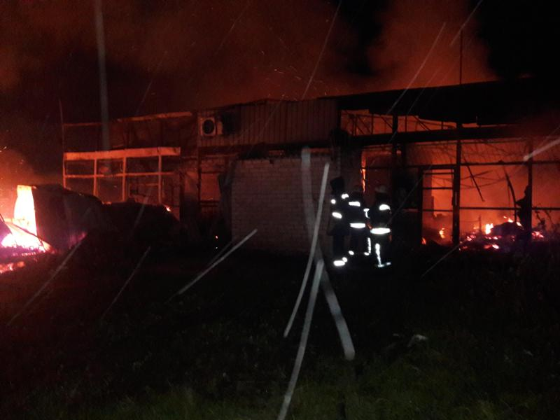
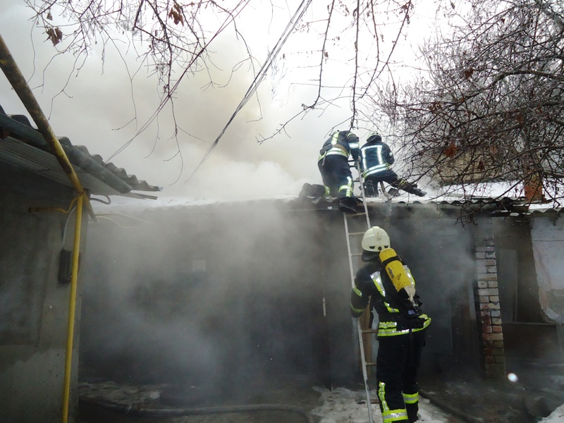
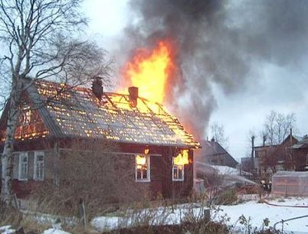

Slide 11
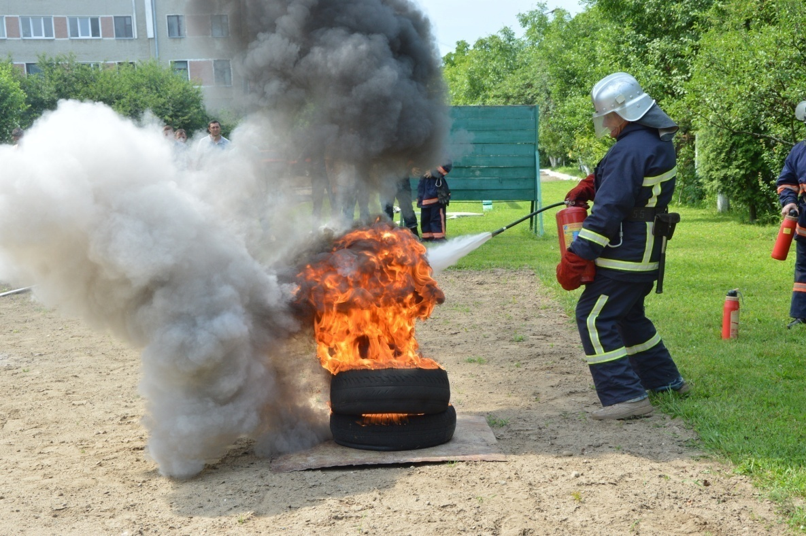
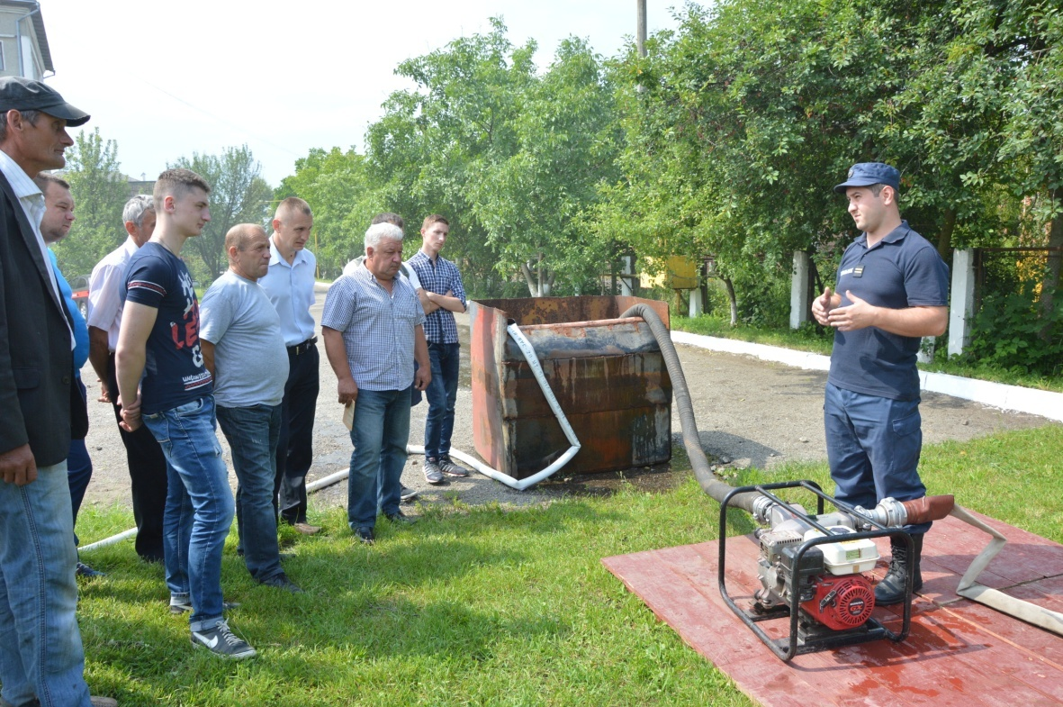

Slide 12
З огляду на вищевикладене пропонуємо розглянути та включити до протоколу засідання ряд наступних заходів, зокрема:
Новоутвореним територіальним громадам – взяти на облік підрозділи місцевої та добровільної пожежної охорони забезпечити належне утримання техніки, поновлення матеріальної бази, навчання відповідних посадових осіб.
В територіальних громадах де відсутні підрозділи місцевої та добровільної пожежної охорони – утворити такі підрозділи та забезпечити їх належне функціонування.

Slide 13
Дякую за увагу!

